Slide 1
APS300320 Heuristiky, zkreslení a iracionalita (v každodenní praxi) Přednášející: Marek Vranka
(prostor pro loga sponzorů)
3.
Prospektová teorie, mentální účetnictví a jejich projevy.
Předmět APS300320 nebyl (ještě pořád) podpořen z žádného grantu. Nevíte o nějakém..?
(část prezentace přebraná od Petra Houdka, https://webhosting.vse.cz/xhoup05/teaching.html)

Slide 2
Standardní ekonomický model
celkové bohatství

Slide 3
Teorie očekávaného užitku
18. století, zavedení konceptu „užitku“, Bernoulliové a Petrohradský paradox
EU = U(x)p(x)
axiomy EU teorie:
úplnost srovnání (schopnost srovnat každé dva možné výsledky),
tranzitivita (A > B a B > C, pak A > C),
spojitost (A > B > C, pak existuje takové p, že platí pA + (1-p)C = B),
nezávislost (přidání C k A a B nezmění preference)
příklad: A) hod mincí, panna 100 Kč, orel 0, B) 45 Kč
kterou možnost si zvolíte?
jak tedy vypadá vaše užitková funkce?
ve skutečnosti by se dle EU neměla posuzovat 100 ale W + 100
Notes:
pokud B > A, tak U(B) > U(A), U(45) > ½*U(100) + ½*U(0), U(45) > ½*U(100)

Slide 4
Posuzování jako srovnávání
Lidé obvykle nezvažují konečné, absolutní, dlouhodobé hodnoty, ale momentální změnu vůči stavu/bodu/okolnostem.
tzv. state-dependent (na stavu závislá), reference-dependent (srovnání k referenčnímu bodu), nebo relativizace rozhodování – synonyma

Slide 5
Proč taxikáři pracují za deštivého počasí méně?
Taxikáři jezdí méně v dešti
nebo-li negativní korelace mezi průměrným hodinovým výdělkem a počtem odpracovaných hodin (Camerer, Babcock, Loewenstein, Thaler, 1997)
ačkoliv za hezkého počasí by měli mít vyšší užitek z volného času
naopak bezdomovci v dešti „pracují“ déle.

Slide 6
(Kumulativní) prospektová teorie
Daniel Kahneman, Amos Tversky 1979 a 1992.
rozhodovací frame – jak je úloha vnímána; interakce osobních charakteristik, norem, zvyků a formulace úlohy
Nesnaží se o “as if” modelování, ale o procedurální uchopení rozhodování člověka, pohříchu často ústí do programu “heuristiky a chyby”.
1. Editace (vytvoření mentální reprezentace úlohy)
Kódování (k RB), kombinace (25%, 200,-; 25%, 200,-) je (50%, 200,-), segregace (80%, 300,-; 20%, 200,-) je (100%, 200,-; 20%, 100,-), zrušení, zjednodušení, určení dominance.
2. Hodnocení (výsledků): V(x)=v(x)π(p)
Notes:
V – value function, v(x) uprava outcome, PI je vazeni pravdepodobnosti – kvaziobjektivni.

Slide 7
Framing jako vytvoření mentální reprezentace vs. framing jako navedení k vytvoření specifické reprezentace
Ale pokud se problém označí jako „test statistiky“ efekt (původního) framingu se ztrácí (Bless et al., 1998)
72 vs. 28 %
22 vs. 78 %

Slide 8
V(x)
1) Referenční bod, 2) averze ke ztrátě, 3) klesající mezní citlivost a 4) vážení pravděpodobností.
Prospekt = Vyhlídka (x, p; y, q)
x získáme s p, y získáme s q, 0 získáme s 1-p-q.
V(x, p; y, q) = π(p)v(x) + π(q)v(y)
při v(0)=0, π(0)=0, π(1)=1

Slide 9
Referenční bod
Veškeré jednání je porovnáváno k referenčnímu bodu (tj. nikoliv k “výsledku jako takovému” či celkovým, průměrným atd. hodnotám) – hodnotová funkce nato měří odchylky od referenčního bodu.
Lidé jsou ovlivňováni změnami, nikoliv nutně absolutní úrovní. Hra/vyhlídka: (66% zisk 100,‐; 33% ztráta 100,‐)
EUT: 0,66 x U(W+100,‐) + 0,33 x U(W‐100,‐)
PT: π(0,66) x V(100,‐) + π(0,33) x V(‐100,‐)
Status quo, očekávání, (sociální) okolí … (?), vždy problém adaptace („lístek/peníze na vstup do divadla“ vizte dále „mentální účetnictví“).
Jak se zachovat:
čelíte-li výčitce, že máte v pokoji nepořádek?
čelíte-li výčitce, že netrávíte s parnerem/kou dostatek času?
nevážíte-li si …? Jste příliš optimističtí? [Inspirace pro SP?]

Slide 10
Averze ke ztrátě λ: v(x)<-v(-x), x>0
Jak experimentálně, tak spotřební chování.
Zhruba λ=2.
indiference mezi:
A (0; 0), B (66%, 100,-; 33%, -100,-)
A (0; 0), B (50%, 200,-; 50%, -100,-)
Poptávka je elastičtější v reakci na růst ceny než na snížení ceny.
Dispoziční efekt u aktiv (dle očekávání, nikoliv jen dle utopených nákladů + daňové zvýhodnění).
“Před koncem roste podstupování rizika” (dokázáno u sázek, co další případy?)
Neracionální dlouhodobé rozhodování: jsou-li spravedlivé sázky opakovány, je p ztráty mizivá.
Zahrajete si hru (50%, 110,-; 50%, -100,-)? A co 1000 takových her?

Slide 11
Averze ke ztrátě λ: v(x)<-v(-x), x>0
Framing: (Diskuze Tversky, Kahneman, 1981)
Bylo vám dáno 100,-, volíte mezi:
A 50% zisk 100,-
B 100% zisk 50,-
Bylo vám dáno 200,-, volíte mezi:
A 50% ztráta 100,-
B 100% ztráta 50,-

Slide 12
Averze ke ztrátě λ: v(x)<-v(-x), x>0
Framing: (Diskuze Tversky, Kahneman, 1981)
Bylo vám dáno 100,-, volíte mezi:
A 50% zisk 100,-
B 100% zisk 50,- => v(50) > 0,5v(0) + 0,5v(100)
Bylo vám dáno 200,-, volíte mezi:
A 50% ztráta 100,-
B 100% ztráta 50,- => v(-50) < 0,5v(-100) + 0,5v(0)

Slide 13
Klesající mezní citlivost
Analogie zákona klesajícího mezního užitku – nejde o absolutní, ale o relativní změny (subjektivní změna mezi 10,- a 20,- je větší než mezi 110,- a 120,-).
Dodatečné zisky pociťovány méně intenzivně – to samé ale platí i pro ztráty – rozpor s EU
v(x)=x pro x>0 a v(x)= –λ(-x) pro x<0.

Slide 14
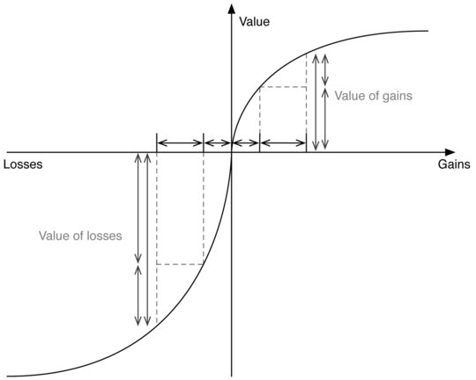
Tvar užitkové funkce
Konkávní: rizikově averzní
obecná důležitost srovnání s ref. bodem
lidé snáze srovnávají než pracují s absolutními hodnotami – proč?
středně velké zisky jsou ceněny asi jen polovičně ve srovnání se ztrátami ve stejné výši
najít 100 Kč vs. ztratit 100 Kč
klesající citlivost
obecný psychofyzický zákon – intenzita podnětů musí růst geometricky, aby vjem rostl aritmeticky
pak vyhledávání rizika u hrozby velkých ztrát
Konvexní: riziko vyhledávající

Slide 15
Vážení pravděpodobností, π(p)
Měří dopad události na žádoucnost události (prospektu) a ne nutně pociťovanou pravděpodobnost dané události (je-li neznámá, je odhadována).
Tj. π(0,50) < 0,50 – subjekt je rizikové averzní.
Původní 1979 KT vymezuje: subadditivity, subcertainty a subproportionality.
+ „narrow framing“ (někdy „myopic loss aversion“) – posuzování v izolaci

Slide 16
Vážení pravděpodobností, π(p)
“Subadivita”
Preferovali byste výhru (6000; 0,001) či (3000; 0,002)?

Slide 17
Vážení pravděpodobností, π(p)
“Subaddivity”
Preferovali byste výhru (6000; 0,001) či (3000; 0,002)?
π(0,001)v(6000)>π(0,002)v(3000), a protože
v(3000)>0,5v(6000)
π(0,001)v(6000)>π(0,002)v(3000)>π(0,002)0,5v(6000)
π(0,001)>0,5π(0,002)
π(0,5x0,002)>0,5π(0,002)
π(rp)>rπ(p) pro 0<r<1 – přeceňování pravděpodobností (u malých p).

Slide 18
Vážení pravděpodobností, π(p)
“Subjistota” (Maurice Allais, 1953)
Preferovali byste výhru (2400; 1) či (2500; 0,33; 2400;0,66)?
Preferovali byste výhru (2500; 0,33) či (2400; 0,34)?

Slide 19
Vážení pravděpodobností, π(p)
“Subjistota”
v(2400)>π(0,66)v(2400)+π(0,33)v(2500)
π(0,33)v(2500)>π(0,34)v(2400)
v(2400)>π(0,66)v(2400)+π(0,34)v(2400)
1>π(0,66)+π(0,34)
π(p)+π(1-p)<1 Lidé jsou méně citliví na variace v objektivních pravděpodobostech (součet vah dvou rizikových doplňujících událostí je menší než váha jisté události).

Slide 20
Vážení pravděpodobností, π(p)
“Subproporcionalita” (vs. axiom nezávislosti)
Preferovali byste výhru (3000; 1) či (4000; 0,8)?
Preferovali byste výhru (3000; 0,25) či (4000; 0,2)?

Slide 21
Vážení pravděpodobností, π(p)
“Subproporcionalita” (vs. axiom nezávislosti)
Preferovali byste výhru (3000; 1) či (4000; 0,8)?
Preferovali byste výhru (3000; 0,25) či (4000; 0,2)?
π(pq)/π(p)≤π(pqr)/π(pr) pro 0<p,q,r≤1
Tj. lidé považují pravděpodobnosti za podobné (v relativním měřítku 1 k 0,8 a 0,25 k 0,2) za podobnější, jsou-li pravděpodobnosti menší (tj. 0,25 je “podobnější” 0,2 než 1 k 0,8).

Slide 22
Vážení pravděpodobností, w(p)
Klesající citlivost se týká i vážení pravděpodobností a mění se od daného (referenčního, tj. 0 či 1) bodu.
Tj. zvýšení pravděpodobnosti z 0,9 na 1 či z 0 na 0,1 je vnímáno jako intenzivnější než kupř. z 0,3 na 0,4 nebo z 0,4 na 0,5.
w(p)=p^{y}/[(p^{y}+(1-p)^{y}]^{1/y}, y tak determinuje zakřivení křivky w(p) (+ lze očekávat, že je odlišný pro zisky a ztráty).

Slide 23
Vážení pravděpodobností
Konvexní
Konkávní

Slide 24
Náš experiment
A: Kolik zaplatíte za snížení pravděpodobnosti či rizika selhání vázání lyží a neodvrtatitelné zlomeniny z (5 z 10.000) na (0 z 10.000)?
B: Kolik zaplatíte za snížení pravděpodobnosti či rizika selhání vázání lyží a neodvrtatitelné zlomeniny z (15 z 10.000) na (5 z 10.000)?
Efekt jistoty (?).

Slide 25
Čtyřdílné chování
 | Zisky | Ztráty
Nízká pravděpodobnost | Vyhledávání rizika | Averze k riziku
Vysoká pravděpodobnost | Averze k riziku | Vyhledávání rizika
Máme navíc tendenci přikládat vyšší váhu událostem, které jsou schopny vázat naši pozornost (z jakéhokoliv důvodu) – dostupnostní heuristika.
= loterie a pojištění současně

Slide 26
Potvrzení i mimo laboratoř
predikuje rozhodování i pro relativně velké částky – experimentální Deal or No Deal s výhrou až 5000€ (Post, van den Assem, Baltussen, Thaler, 2008)
golfisti spíše dají par (=vyhnou se ztrátě) než birdie (=získají bod) (Pope, Schweitzer, 2011)

Slide 27
Finance
Hádanka akciové prémie (Benartzi, Thaler 1995)
Výnosy z akcií jsou neúměrně vyšší (cca o 8% ročněú než z dluhopisů (i přes riziko). Vysvětlení jen pomocí EU vyžaduje nereálně vysokou požadovanou rizikovou prémii. Pomocí PT lze rozdíl vysvětlit volatilitou a prožívaným pocitem ztráty při poklesu ceny.
(tržní průměrné výnosy jsou ale negativně zešikmené, viz níže)
Dispoziční efekt
Ztrátová aktiva jsou držena dlouze (124 dní), výdělečná prodávána brzy (104 dní). V oblasti ztrát jsme riziko vyhledávající.
(ale viz Barberis, Xiong (2012) pro alternativní vysvětlení)
Přeceňování akcií s pozitivně zešikmených distribucí výnosů
Hledání nového Google.

Slide 28
Pojištění
field study, 50 000 pojištěnců, rozhodnutí o výši spoluúčasti: 500$ + platba 715$ ročně vs. 1000$ + platba 615$, „claim rate“ je cca 5%, tedy platí 100$, aby nemuseli platit o 500*0,05 = 25$ víc (Sydnor, 2010)
přeceňování p a odlišné vnímání platby a spoluúčasti

Slide 29
Problémy
Barberis (2013): jak stanovit ref. bod a určit, co je zisk a ztráta?
kupř.: finanční portfolio – jde o zisk/ztrátu v celkovém bohatství, hodnotě všech akcií nebo jednotlivých akcií? je ziskem pozitivní výnos? výnos nad bezrizikový výnos? nad očekávaný výnos? sledují se roční/měsíční/týdenní/denní fluktuace?
užitek z rozdílu mezi (racionálně) očekávanou a skutečnou spotřebou (Köszegi, Rabin, 2006)
celkové bohatství ale nelze zcela zanedbat

Slide 30
Majetnický efekt
Majitel ztrácí (pohybuje od referenčního bodu ke ztrátě), kupující získává (pohyb k zisku), tj. statek, který vlastníme, hodnotíme více než podobný nevlastněný statek.
Hrnky, čokolády, (+ práva na rybolov, prodej nemovitostí...).
Působí již v horizontu sekund.
Z něj odvozena i chyba statutu quo.
Experimentální artefakt? (Na trhu dochází k procesu hledání informací, zvažování a pokus-chyba učení.).
Field study: profesionálové (baseball card traders) nevykazují (List, 2003).
mají jiné očekávání (?)

Slide 31
Endowment effect
Knetsch, Sinden (1984)
náhodně rozdají loterie/2$, lidé nechtějí vyměnit
Knetsch (1989)
½ hrnek, ½ čokoláda, téměř nikdo nemění (89% si nechá hrníček, 10% chce místo čokolády hrníček)
} „exchange asymetries“
pomůže tržní prostředí?
Kahneman, Knetsch, Thaler (1991)
trh žetonů v souladu s predikcí
trhy hrníčků a per – WTA/WTP gap
N/2 dostane věc, 50% věcí by se mělo zobchodovat – reálně pouze 10%
alt. dizajn: sellers/buyers/choosers
chooser je jako seller (volí mezi statkem a $, chovají se ale jinak)
vysoká WTA, protínající se indiferenční křivky
endowment nezvyšuje přitažlivost věci, pouze bolest ze vzdaní se jí

Slide 32
(1) Pád Coaseova teorému: Cornellský trh hrníčků (Kahneman, Knetsch, Thaler, 1991)
Trh žetonů
=
Trhy věcí
<
<

Slide 33
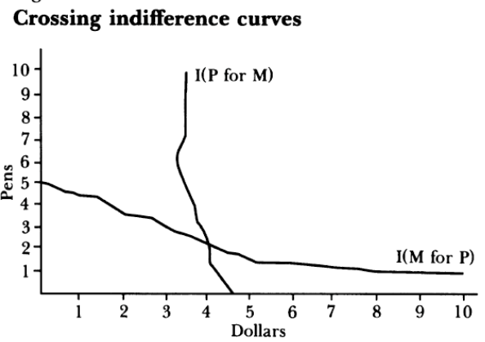
Křížící se indiferenční křivky

Slide 34
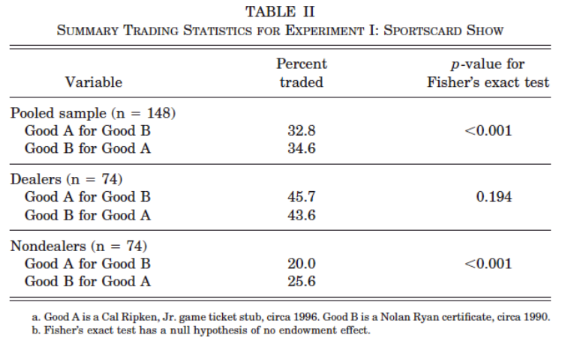
Pozor na Johna Lista!

Slide 35
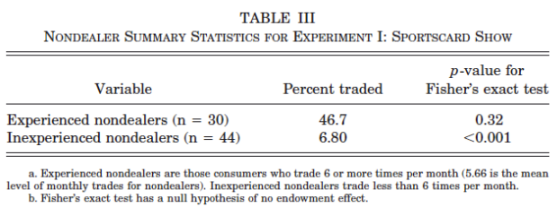
Pozor na Johna Lista!
Data ukázala, že zkušení prodejci vykazují nižší či žádný EE.
To je způsobeno spíše zkušeností s trhem (než selekcí lidí bez EE do tržních interakcí).

Slide 36
EE – chyby v experimentálním designu?
Je EE „vypínatelný“?
a) anonymita subjektů
b) kompatibilní systém incentiv
c) trénink
d) peněžní výplaty
administrace
odstraní špatné pochopení – neohlašují „true value“
změní předměty na abstraktní komoditu (udělá z lidí „card traders“)
naznačí lidem, že mají ignorovat vlastnictví
(Plott, Zeiler 2005) vs. (Isoni et al. 2011)

Slide 37
Kritika (Isoni, Loomes, Sugden, 2011)
„vypnutí“ je taky pouze výsledkem exp. dizajnu
KZ nemají jasnou teorii EE
jejich předpoklad, že EE nemůže být „vypínatelný“ není podložen
„An implication of this asymmetry is that if a good is evaluated as a loss when it is given up and as a gain when it is acquired, loss aversion will, on average, induce a higher dollar value for owners than for potential buyers, reducing the set of mutually acceptable trades“ (KKT, 1990)

Slide 38
Další
Rámovací efekt (tj. formulace úlohy ovlivňuje volby)
Příklady? (Operace, záchrana lidí)
Kotevní heuristika (tj. manipulace referenčním bodem).
Příklady? (Cenové strategie, nejdražší jídlo, alkohol, brýlové obroučky, atp.) Experiment!
Využití averze k ztrátě při úhradách?
Příklady? (Platební karty, zálohové placení)
Poplatek za platbu kartou jako „sleva za platbu hotovostí“ (Tahler, 1980)

Slide 39
Mentální účetnictví
Richard Thaler, 1985
Založen na PT, opět, nesnaží se o “as if” modelování, ale o procedurální uchopení rozhodování člověka. Především: peníze jsou nezaměnitelné.
Také podobně, fáze:
Vnímání výsledků akce a jejich hodnocení (ex ante a ex post).
Přiřazení aktivit do různých “účtů” (mentálních).
Určení dob/časů, ke kterým se účty váží, přeceňují.

Slide 40
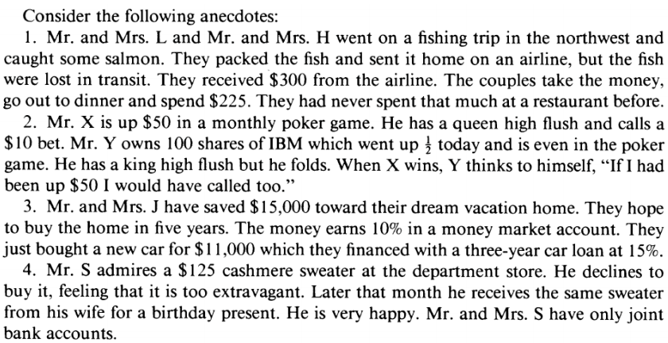
Mentální účetníctví

Slide 41
Mentální účetnictví
Vyhráli byste raději 1000,- Kč a poté 500,- Kč nebo 1.500,- Kč?

Slide 42
Mentální účetnictví
Vyhráli byste raději 1000,- Kč a poté 500,- Kč nebo 1.500,- Kč?
Rámování společných výsledků (hosp. politika?)
Oddělovat zisky (U(x) je v ziscích konkávní).
Integrovat ztráty (U(x) je ve ztrátách konvexní).
srov. Machiavelli (1532)
Spojovat malé ztráty s velkými zisky (kompenzovat averzi ke ztrátě).
Oddělovat malé zisky od velkých ztrát.
42

Slide 43
Hédonická editace
Byli byste ochotni cestovat 20 minut pro kalkulačku zlevněnou o 200,- Kč z 600,- Kč?

Slide 44
Hédonická editace
Byli byste ochotni cestovat 20 minut pro sako zlevněné o 200,- Kč z 5.000,- Kč?

Slide 45
Hédonická editace
Obojí je otázka na “nákladovost” (obětovaných příležitostí) z 200,- Kč, přesto chování lidí je radikálně odlišné (dle K&T, 1981 – 68% vs. 29%).
v(-600)-v(-400) > v(-5.000)-v(-4.800)

Slide 46
Hédonická editace
Pojištění za 20.000,- na rok s 5.000,- spoluúčastí.
Od jakéhokoliv nároku bude odečtena spoluúčast, nedosáhne-li nárok její výše, nebude vyplaceno nic.
Pojištění za 25.000,- na rok s 5.000,- s rabatem.
Jakýkoliv případný nárok bude vyplacen v plné výši, při žádném nároku bude vyplacen rabat zpět.

Slide 47
Hédonická editace
Většina lidí upřednostní 2. variantu? Proč?
Jde o totožné úlohy (v 2. případě dokonce přicházíme o implicitní úrok).
Pojišťovací trh v New Jersey a Pennsylvanii.
Nižší pojistné při nižších nárocích. NJ default: museli připlatit při plném nároku, P default: měli plný nárok, mohli zvolit nižší.
Výsledek? (Pětina vs. třičtvrtiny pojištěných v plném nároku)

Slide 48
HE + rozpočet bohatství
Notes:
Pouze oznaceno jako bonus,

Slide 49
Obchodní užitek, užitek ze získání
OU: Hodnota “obchodu”, rozdíl mezi referenční cenou a cenou zaplacenou.
Nákup statků, který je extra výhodný (oblečení, nářadí, věrnostní karty), závislé na prostředí.
kupř. pivo z luxusního hotelu ($2,62) / starého krámku ($1,5) (viz další slajd)
víno a „invest now, drink later, spend never“
UZ: Hodnota získaného zboží v poměru k ceně (tj. spotřebitelský přebytek).
Opět více faktorů: i čím větší snahu na získání věci vynaložíme, tím větší sumu jsme ochotni zaplatit (aukce).

Slide 50
Užitek ze získání

Slide 51
Rozpočtování a (ne)zastupitelnost
Vytváření rozpočtu (bohatství, výdajů, času) na různé aktivity s odlišnými možnostmi převodů. Otázka referenčních bodů a závazků.
Spotřebitelské rozpočtování (bohatí vs. chudí, zejména na potraviny, zábavu) – slevy/akce.
Příjmové rozpočtování (odlišné zdroje příjmů na odlišné výdaje dle “vážnosti”, kategorie “malých peněz”).
Rozpočet bohatství (bohatství v různých formách je málo zastupitelné).

Slide 52
Rozpočet bohatství
Každý druh bohatství má odlišný mezní sklon ke spotřebě.
Kreditní karty > Hotovost (až o 100%).
Kontokorenty/kreditní karty – platí 10% a výše úrok, přesto mají na spořícím účtu prostředky za 2%.
Bohatství s “emočním” nábojem + majetnický sklon.

Slide 53
Konsolidovaná a segmentovaná cena
Měly by se komplexní výrobky (auta, počítače) cenit “jako celek” či “jako jednotlivé statky”?
Malé investice „nehrají takovou roli“, přestože je výsledná investice značná = nenakupovat odděleně.

Slide 54
Zdroje
Kahneman, D., Knetsch, J. L., Thaler, R. H. (1991): Anomalies: The endowment effect, loss aversion, and status quo bias. Journal of Economic Perspectives 5, str. 193-206.
Tversky, A., Kahneman, D. (1981): The Framing of Decisions and the Psychology of Choice. Science, New Series 4481, str. 453-458.
Thaler, R. H. (1999): Mental accounting matters. Journal of Behavioral Decision Making 12, str. 183-206.
Doporučené:
Barberis, N. C. (2013): Thirty Years of Prospect Theory in Economics: A Review and Assessment. Journal of Economic Perspectives, 27(1): str. 173-196.
Kőszegi, B., Rabin, M. (2006). A Model of Reference-Dependent Preferences. Quarterly Journal of Economics 121(4), 1133 – 1165.
Kahneman, D., Tversky, A. (1979): Prospect theory: An Analysis of decision under risk. Econometrica 47, str. 263-291.
Plott, C. R., & Zeiler, K. (2011): The Willingness to Pay/Willingness to Accept Gap, the Endowment Effect, Subject Misconceptions, and Experimental Procedures for Eliciting Valuations: Reply. The American Economic Review, 101(2), str. 1012-1028.
Isoni, A., Loomes, G., Sugden, R. (2011): The Willingness to Pay/Willingness to Accept Gap, the Endowment Effect, Subject Misconceptions, and Experimental Procedures for Eliciting Valuations: Comment. The American Economic Review, 101(2), str. 991-1011.

